Slide 1
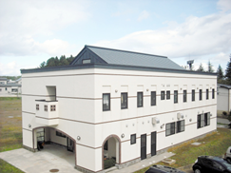
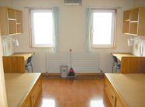
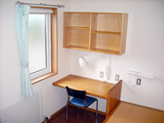
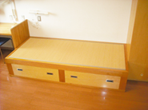
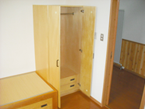
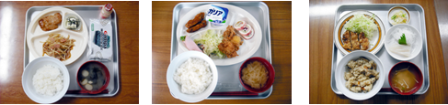
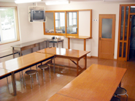
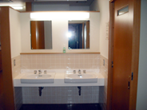
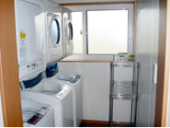
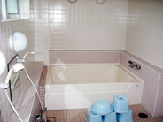
男子学生寮（巣鷹寮）について
安心・快適な寮生活が学生生活をがっちりサポート！
初めて親元を離れ、一人暮らしをスタートする人も多いと思います。当校ではそんなあなたをサポートする学生寮が当校敷地内にあり、現在は、一人一部屋の利用となっています。
充実した施設と栄養バランスに配慮した食事を提供し、安心して学生生活を送ることができます。また、夜間は管理人が常駐しているため、急病や万一の時でもすぐに対応します。
居室にはベッド、机、椅子、書棚、クローゼットなど生活に必要な家具は備付けてあります。
寮生活をスタート！（月額29,000円程度）
項 目 | 金 額 | 備 考
食 費 | 日額1,250円 | 朝：３０0円 昼：4５０円 夕：５００円
光 熱 水 費 | 月額4,000円（4月～10月） ： 月額6,000円（11月～3月）
寮自治会費 | 月額1,000円 | 洗濯洗剤、トイレットペーパー等の消耗品等購入
毎日、手作りの食事を用意！
日 課 表
起床 | 7:00
確認 | 7:05
清掃 | 7:10～7:30
朝食 | 7:30～8:00
登校 | 8:15
昼食 | 12:15～13:15
下校 | 15:55
夕食 | 17:00～17:30
入浴 | 19:00～21:00
門限 | 21:00
確認 | 22:30
消灯 | 23:00
朝食例
昼食例
夕食例
共同利用として、浴室、食堂、洗濯機、乾燥機、掃除機、冷蔵庫、電子レンジ、IH調理器が完備されています。スタッフが常に清掃し、快適に使用することができます。
また、徒歩1分、周辺にはコンビニエンスストアやスーパーがあり買い物にも便利です。
寮規則は基本的なことばかりです。外泊や時間外の外出・帰寮も届出で大丈夫です。
清潔で便利！いろいろと揃った充実した施設！
食 堂
洗面所
洗濯室
浴 室

